Slide 1
Презентация по лабораторной работе №11
Текстовый редактор emacs
Мутале Ч.
21 Апреля 2025
Российский университет дружбы народов, Москва, Россия
1/28

Slide 2
Информация

Slide 3
Докладчик
Мутале Чали
студент НКА 05-24
факультет физико-математических и естественных наук
Российский университет дружбы народов
1032239667@rudn.ru
https://cmutale-skept.github.io/ru/
::: ::::::::::::::

Slide 4
Цель работы

Slide 5
Цель работы
Получить практические навыки работы с редактором Emacs.

Slide 6

Установка Emacs
Для данной работы, мне надо был установить Emacs:
Рис. 1: Установка Emacs

Slide 7
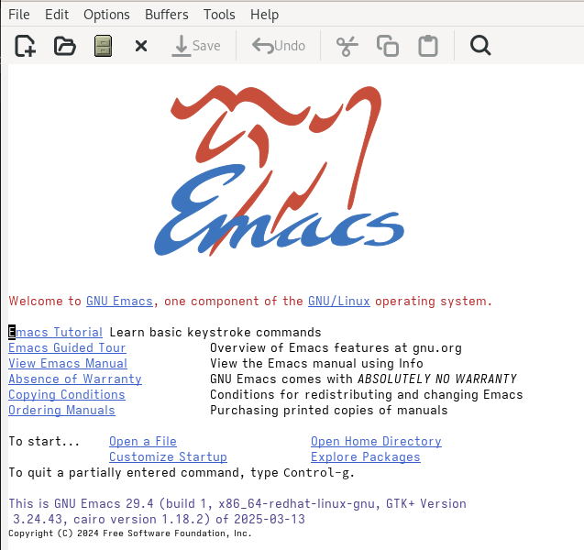
Основные кманды с редактором
Выполнив Emacs в командной строке, я открыл текстовый редактор:

Slide 8
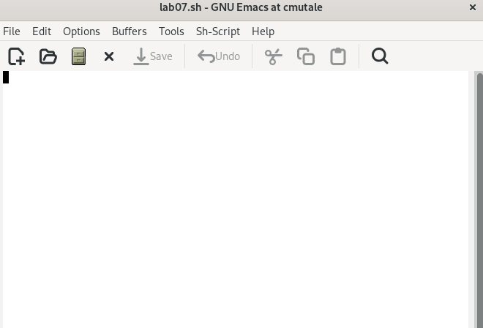
Основные кманды с редактором
С помощью комбинации Ctrl-x Ctrl-f, создал файл lab07.sh:
Рис. 3: Созданный файл

Slide 9
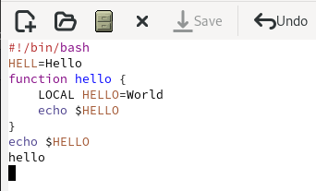
Основные кманды с редактором
Я сохранил файл с помощью комбинации Ctrl-x Ctrl-s:

Slide 10
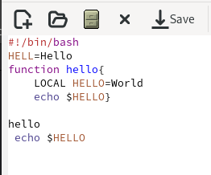
Основные кманды с редактором
Вырезать целую строку (С-k):

Slide 11
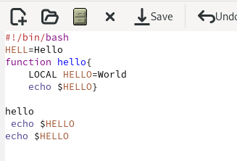
Основные кманды с редактором
С помощью C-y вставил эту строку в конец файла:

Slide 12
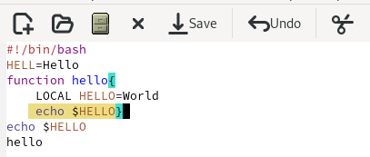
Основные кманды с редактором
Выделил область текста (C-space):
10/28
Рис. 7: Выделенный текст

Slide 13
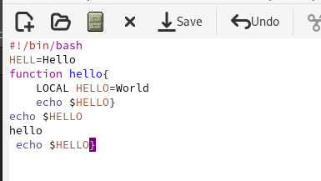
Основные кманды с редактором
Скопировал область в буфер обмена (M-w) и вставила ее в конец файла:
Рис. 8: копирование и вставка

Slide 14
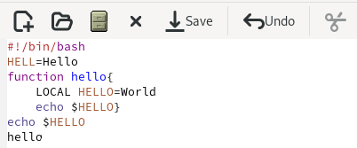
Выделил эту же область и на этот раз вырезал её (C-w):
Основные кманды с редактором

Slide 15

Основные кманды с редактором
С помощью C-/ отменил последнее действие:
Рис. 10: отмена действие

Slide 16
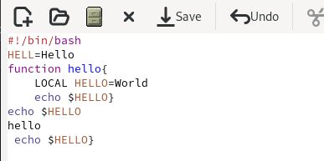
Основные кманды с редактором
С помощью C-a можно переместить курсор в начало строки. С помощью C-e переместил курсор в конец строки:

Slide 17

Основные кманды с редактором
Переместил курсор в начало и конец буфера с помощью M-< и M-> соответственно:
Рис. 12: Перемешение курсор в буфере

Slide 18
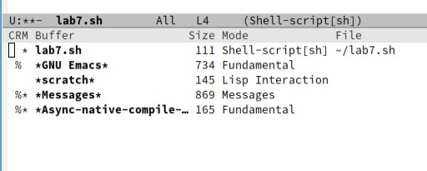
Основные кманды с редактором
Выводил список активных буферов на экран с помощью C-x C-b:
Рис. 13: Активные буферы

Slide 19
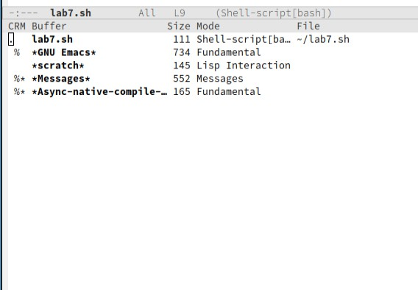
Основные кманды с редактором
С помощью C-x o переместился во вновь открытое окно со списком открытых буферов и переключился на другой буфер:

Slide 20

Основные кманды с редактором
С помощью C-x 0 закрыл окно со списком открытых буферов:
Рис. 15: Закрытие окно

Slide 21

Основные кманды с редактором
Без вывода списка буферов, я переключился между буферами:
Рис. 16: Переключение между буферами

Slide 22
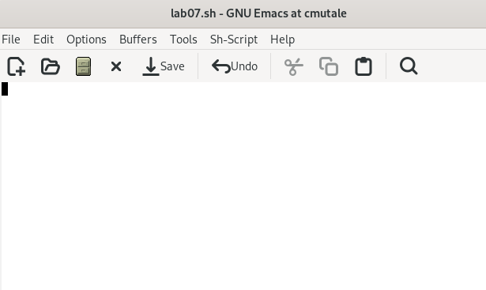
Основные кманды с редактором
Рис. 17: Новый буфер

Slide 23
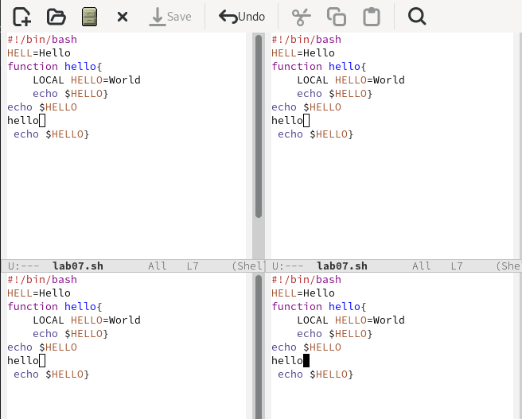
Основные кманды с редактором
Поделил фрейм на 4 части. Сначала я разделил фрейм на два окна по вертикали (C-x 3), а затем каждое из этих окон на две части по горизонтали (C-x 2):
21/28
Рис. 18: Фрейм разделённый на 4 окна

Slide 24
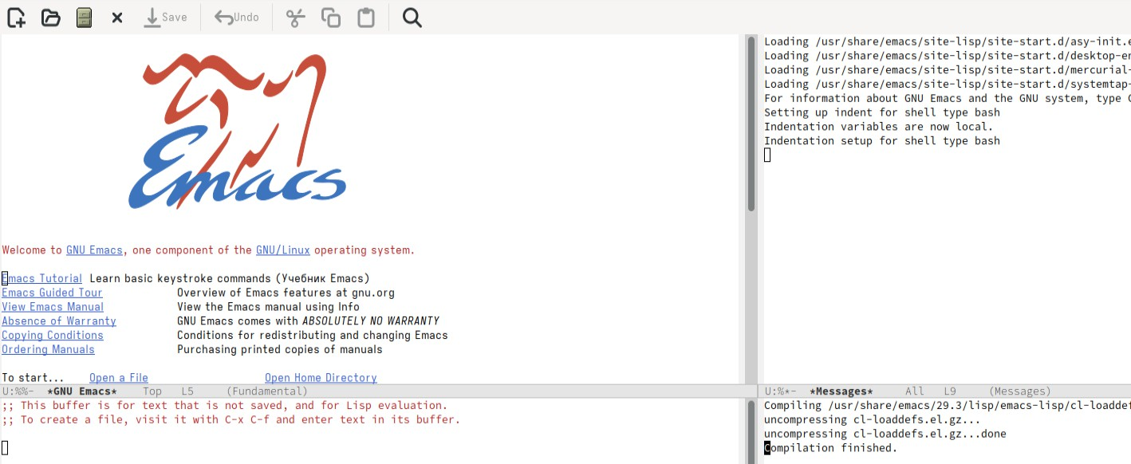
Основные кманды с редактором
В каждом из четырёх созданных окон открыл новый буфер:
Рис. 19: Новые буферы

Slide 25

Основные кманды с редактором
Переключился в режим поиска (C-s) и искал Indent:
Рис. 20: Режим поиска

Slide 26

Основные кманды с редактором
Переключался между результатами поиска, нажимая C-s и вышёл из режима поиска, нажав C-g:
24/28
Рис. 21: Переключение между результатами

Slide 27

Основные кманды с редактором
Перешёл в режим поиска и замены (M-% или M-x query replace):
Рис. 22: Режим поиска

Slide 28

Основные кманды с редактором
Нажав M-s o, я использовал другой режим поиска. Он отличается от предыдущего тем, что выводит результаты поиска в новом окне:
Рис. 23: другой режим поиска

Slide 29
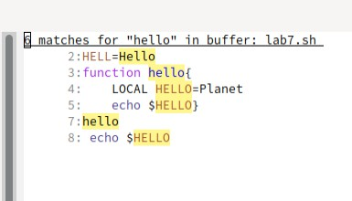
Основные кманды с редактором
Рис. 24: Результаты поиска

Slide 30
Выводы

Slide 31
Выводы
При выполнение данной работы я получил практические навыки работы с Emacs.

Slide 32
СПАСИБО ЗА ВНИМАНИЕ

